Slide 1


Die Betreuer des Projekts :
Prof. Dr. Mostafa Bouzi
Dr. Abdelhadi BOUKNADEL
Die Prüfer der Verteidigung :
Prof. Dr. Mostafa Bouzi
Prof. Dr. Abdellah Boulal
Erstellt von :
Herr Imad Cherradi

Slide 2



EIN AUTOMATISIERUNGSPRÜFSTAND
DaS THEMA MEINES PROJEKTS
2

Slide 3


PLAN
01
02
03
Einleitung
Beschreibung
Analyse
04
05
06
Verbesserung
Kontrolle
Schlussfolgerung
3

Slide 4


EINLEITUNG
Konstruktionsbüro EDEEP

Slide 5




BESCHREIBUNG
Solution Engineering und Produktentwicklung :
Elektronikwartung
Technisches Consulting
Diagnose der Fehlerquelle und Ausarbeitung von Verbesserungsvorschlägen.
Frequenzumrichter
Industrielles Batterieladegerät.
Realisierung von Testständen für elektronische Geräte und Leiterplatten
5

Slide 6
DAS PFLICHTENHEFT
Verschiedene Anlaufarten von dreiphasigen Asynchronmotoren.
Startschwierigkeiten mit verschiedenen Anlaufwiderständen und Schaltern.
Die Eigenschaften von dreiphasigen Asynchronmotoren.
Untersuchung der verschiedenen Steuerungsarten eines Servoantriebs.
6

Slide 7

VERSCHIEDENE ANLAUFARTEN VON DREIPHASIGEN ASYNCHRONMOTOREN
7

Slide 8
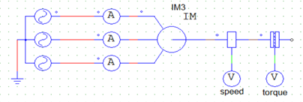
DIREKTANLAUF :
Dani Martinez
8

Slide 9
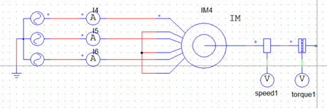
STERN-ANLAUF :
Dani Martinez
9

Slide 10
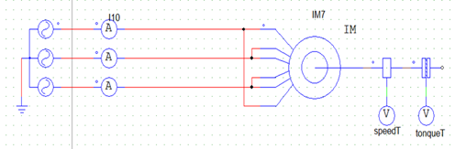
DREIECK-ANLAUF:
Dani Martinez
10

Slide 11
STARTSCHWIERIGKEITEN MIT VERSCHIEDENEN ANLAUFWIDERSTÄNDEN UND SCHALTERN
11

Slide 12
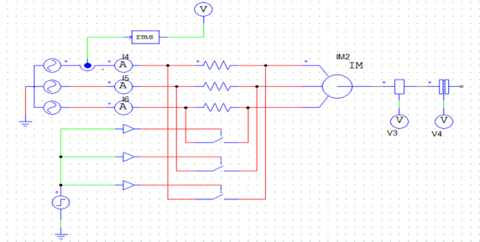
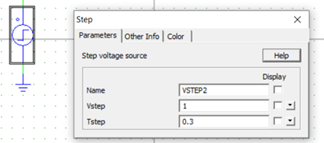
DIREKTANLAUF MIT WIDERSTÄNDEN UND SCHALTERN :
Dani Martinez
12

Slide 13
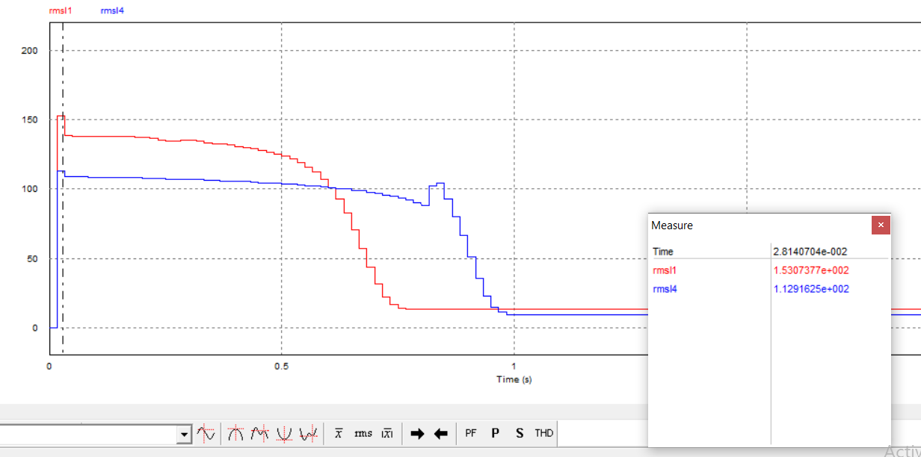
DIE SIMULATION :
Dani Martinez
13

Slide 14
DIE EIGENSCHAFTEN VON DREIPHASIGEN ASYNCHRONMOTOREN
14

Slide 15
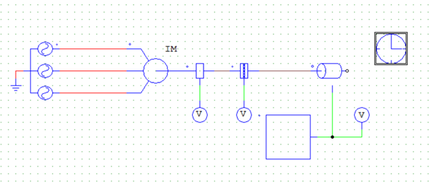
DAS SCHEMA :
Dani Martinez
15

Slide 16
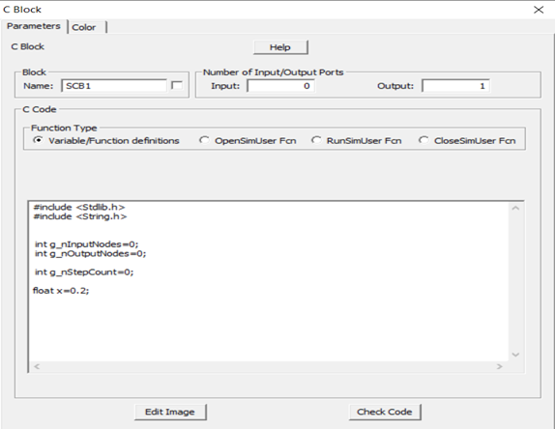
INITIALISIERUNG DES PROGRAMMS :
Dani Martinez
16

Slide 17
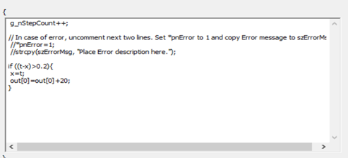
DAS PROGRAMM :
Dani Martinez
17

Slide 18
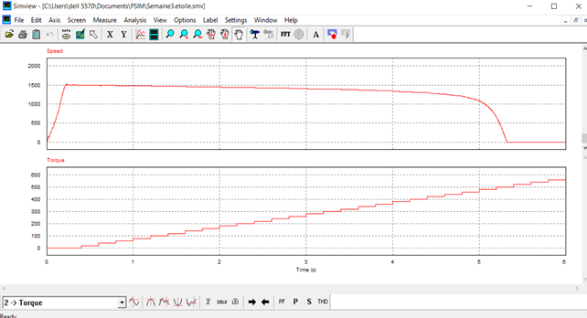
DIE SIMULATION :
Dani Martinez
18

Slide 19
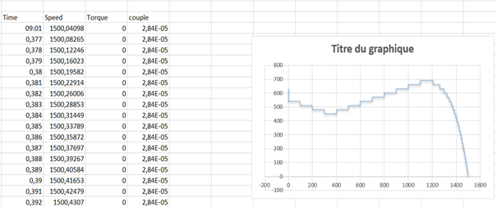
DIE EIGENSCHAFTEN VON DREIPHASIGEN ASYNCHRONMOTOREN :
Dani Martinez
19

Slide 20
UNTERSUCHUNG
DER VERSCHIEDENEN STEUERUNGSARTEN EINES SERVOANTRIEBS
20

Slide 21
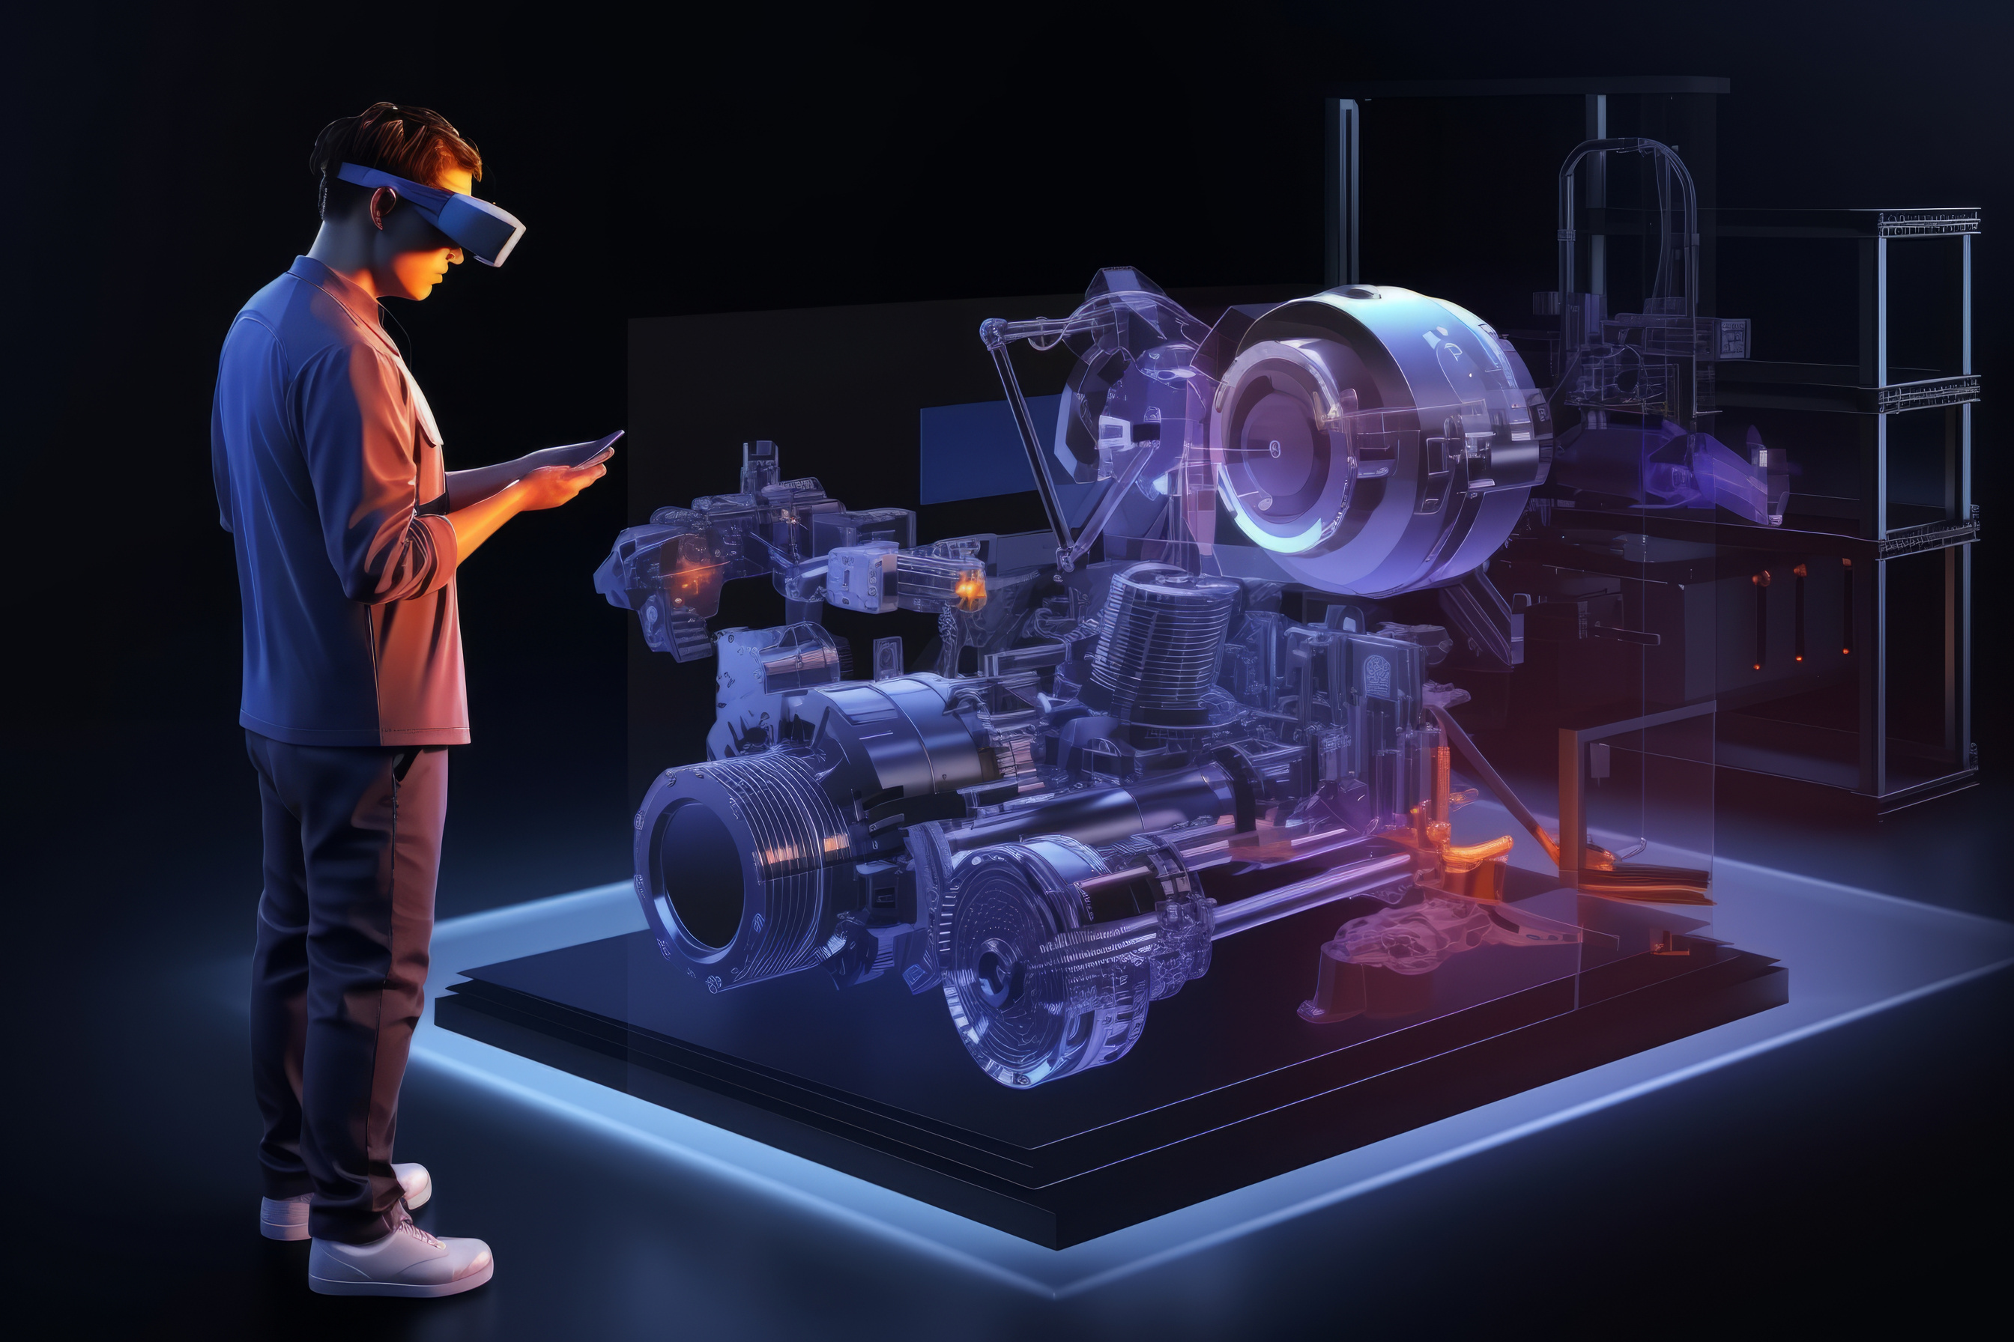
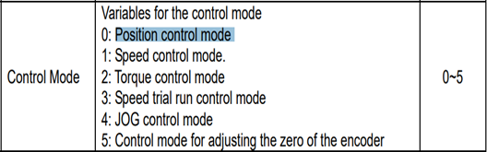
DIE STEUERUNGSMODI EINES SERVOANTRIEBS
21

Slide 22

DIE REALISIERUNG
22

Slide 23

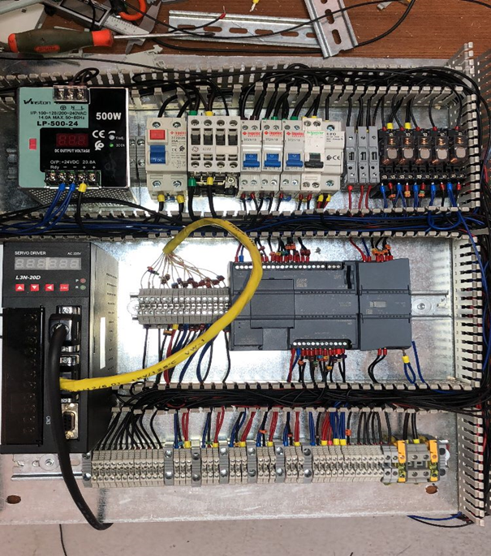
23

Slide 24
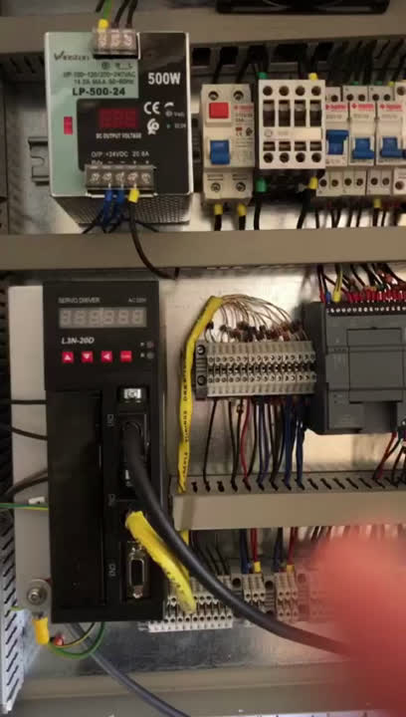

Slide 25
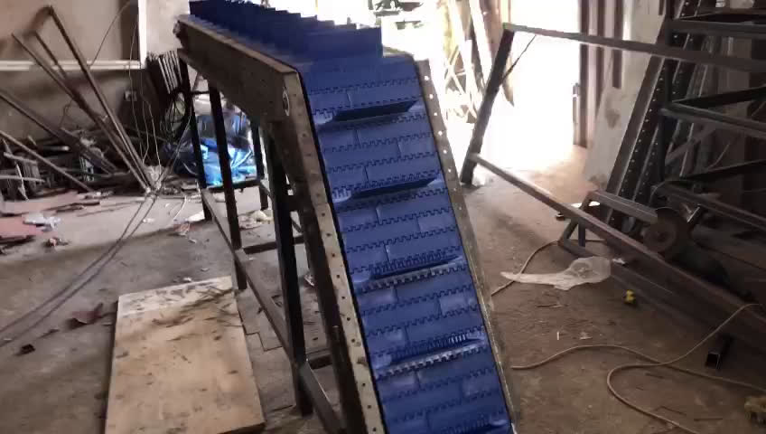

Slide 26



KONTROLLE :
80%
20%
26

Slide 27
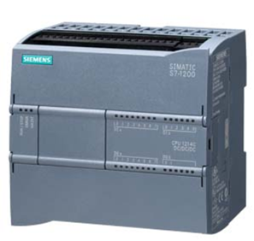

WARUM S7-1214 DC/DC/DC ?
01
KOMPATIBILITÄT MIT UNSEREM SYSTEM :
DIE S7-1214 BIETET 14 DIGITALE EINGÄNGE, 10 DIGITALE AUSGÄNGE, 2 ANALOGE EINGÄNGE UND KEINE ANALOGEN AUSGÄNGE.
02
PREIS :
S7-1214 : 400 EUR
27

Slide 28
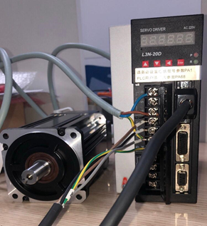

WARUM DIESER SERVOANTRIEB?
01
AM BESTEN FÜR UNSER PROJEKT VERFÜGBAR UND AM OPTIMALSTEN GEEIGNET
DIE FUNKTION DES POSITIONSREGELMODUS
02
PREIS :
H3L10-N : 800 EUR
28

Slide 29

SCHLUSSFOLGERUNG
29

Slide 30

VIELEN DANK FÜR IHRE AUFMERKSAMKEIT
30

